Slide 1

마스터포맷 구축
TF / TF-IDF / SVM
최연식

Slide 2
형태소분석기를 이용한 사전구축
INDEX
Step1
마스터포맷 구축
Step2
LibSVM format 구축
Step3
사후평가
TF / TF-IDF
LibSVM
결론

Slide 3
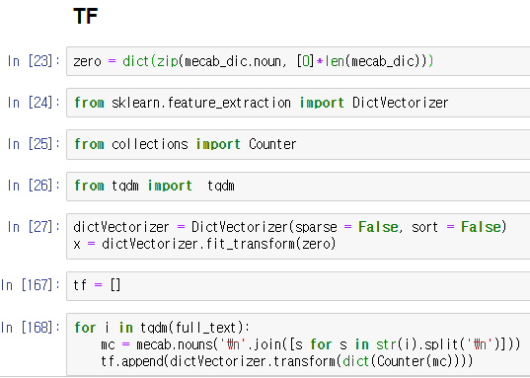
Step1
마스터포맷 구축
단어사전 크기의 0으로 된 dict 생성
X라는 이름의 객체 생성
과제별 글들을 mecab으로 명사화 하고, 명사 별 Count.
TF

Slide 4
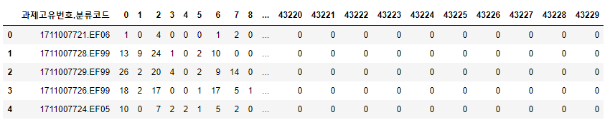
Step1
마스터포맷 구축
2013~2017년 전체 과제 수 : 60752, 명사 수 : 43230
TF

Slide 5
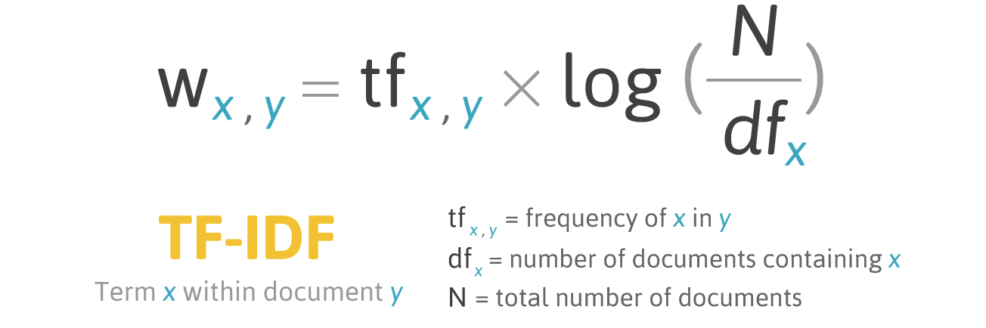
Step1
마스터포맷 구축
+
TF-IDF

Slide 6
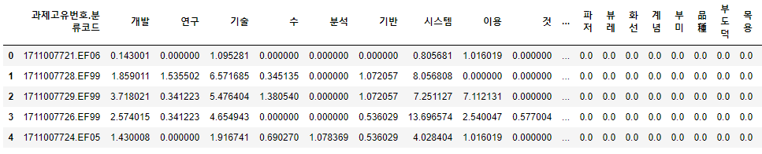
Step1
마스터포맷 구축
2013~2017년 전체 과제 수 : 60752, 명사 수 : 43230
TF-IDF

Slide 7




Step2
LibSVM format 구축
TF
LibSVM format
ex) E = 04
F = 05
EF06 = 040506
Libsvm을 위한 포맷 구축

Slide 8
THANK YOU FOR YOUR TIME
감사합니다
형태소분석기를 이용한 사전구축

